Slide 1

Prayer Meeting for Persecuted Church Worldwide
전세계 박해 받는 교회를 위한 오픈도어 기도회
2022년 12월 6일(화) pm7:00-8:00, 한국오픈도어선교회
•Zoom 회의 ID 4286956103

Slide 2



순서
찬양 5’
영상
OPENDOORS CORE VALUE(5’)
오픈도어가 걸어가는 길(5’)
소그룹 나눔 15’
박해 받는 교회를 위한 기도(30’)

Slide 3




OPEN DOORS CORE VALUE
OPEN DOORS CORE VALUE/핵심가치 (3’)
잠시…멈추고…생각해 봅시다^^

Slide 4
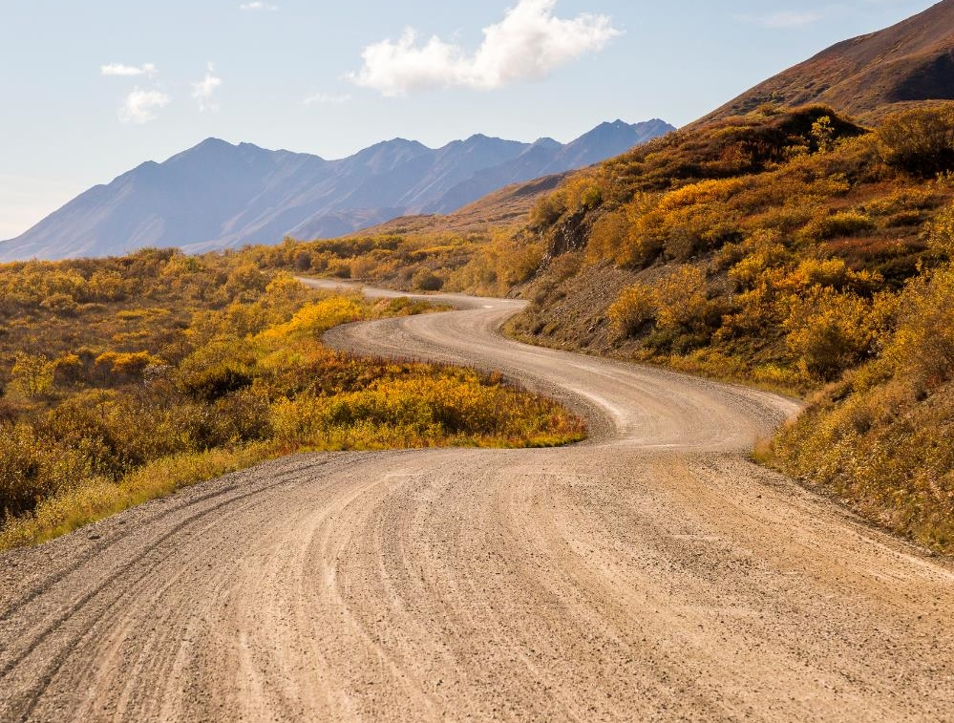
OPEN DOORS CORE VALUE/핵심가치 (3’)
1. 우리는 그리스도의 몸의 지체이다.
We are part of the Body of Christ.
2. 우리는 박해 받는 교회를 섬긴다.
We are Persecuted Church driven.
3. 우리는 성경의 사람이다.
We are people of the Bible.
4. 우리는 기도의 사람이다.
We are people of prayer.
5. 우리는 믿음으로 살며 사역한다.
We live and work by faith.
6. 우리는 예수 그리스도와 그의 지상명령에 헌신한다.
We are devoted to Jesus Christ and His commission.
7. 우리는 오직 하나님의 영광을 위해 사역한다.
We are motivated solely for the glory of God.

Slide 5

1. 우리는 그리스도의 몸의 지체이다.
We are part of the Body of Christ; a people to people people.
현장에 함께 있어 준다.
Be present.
우리는 서로 인격적인 만남이 필요하다.
We need the personal touch of each other.
서로에게 예수 그리스도가 되어 준다.
Be Jesus to each other.

Slide 6

3.2. 우리는 박해 받는 교회를 섬긴다.
We are Persecuted Church driven.
이것은 우리의 사역을 다른 사역과 구분 짓는 핵심요소이다.
This is what makes our ministry distinctive!
우리는 예수 그리스도를 따르기 위해 가장 비싼 대가를 치르는 사람들이 있는 곳이라면 가능한 어디든지 가서 그들의 이야기를 듣고 그들의 필요를 도우며 최선을 다해 섬긴다.
We serve those who pay the highest price for following Jesus by listening to them and meeting their needs wherever possible.

Slide 7

3.3. 우리는 성경의 사람이다.
We are people of the Bible.
성경을 읽고,
성경대로 살고,
성경이 되자.
Read the Bible,
to live the Bible,
and be the Bible.

Slide 8

3.4. 우리는 기도의 사람이다.
We are people of prayer.
기도는 우리에게 산소와 같다.
Prayer is our oxygen.
기도는 하나님과 동행하는 우리의 삶이다.
Prayer is our life with God.

Slide 9
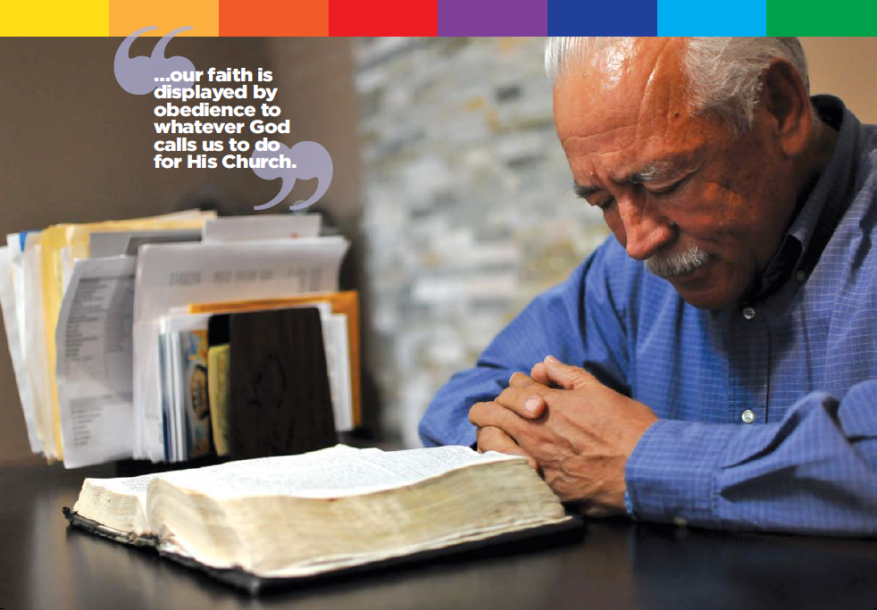
3.5. 우리는 믿음으로 살며 사역한다.
We live and work by faith.
우리는 위험을 기꺼이 감당하는 조직이다.
We are an organization that takes RISKS.
우리는 우리의 삶과 사역에 있어서 하나님만 전적으로 의지한다.
We live and work in total dependency on God.

Slide 10
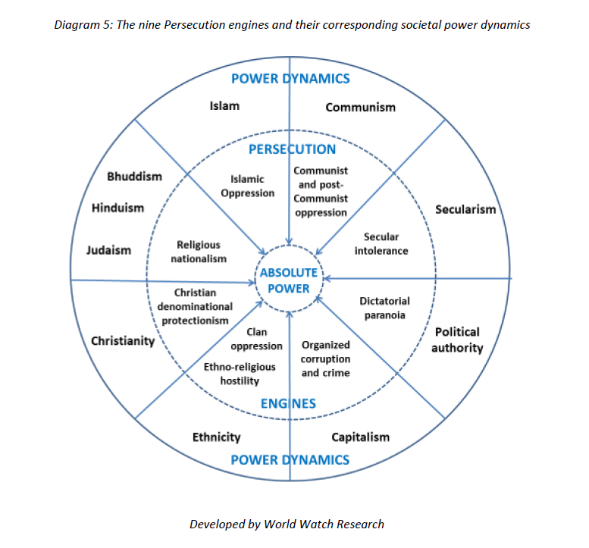
WWL
Persecution
Engines
박해지수 산출 기본개념
박해동인(动因)
오픈도어가 걸어가는 길

Slide 11
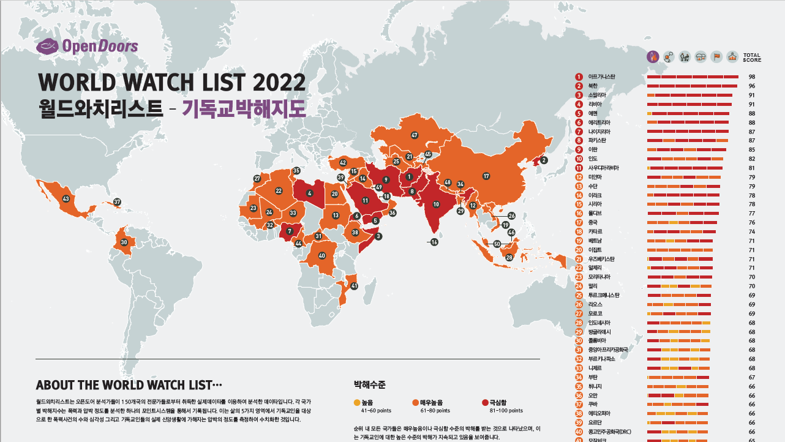

Slide 12
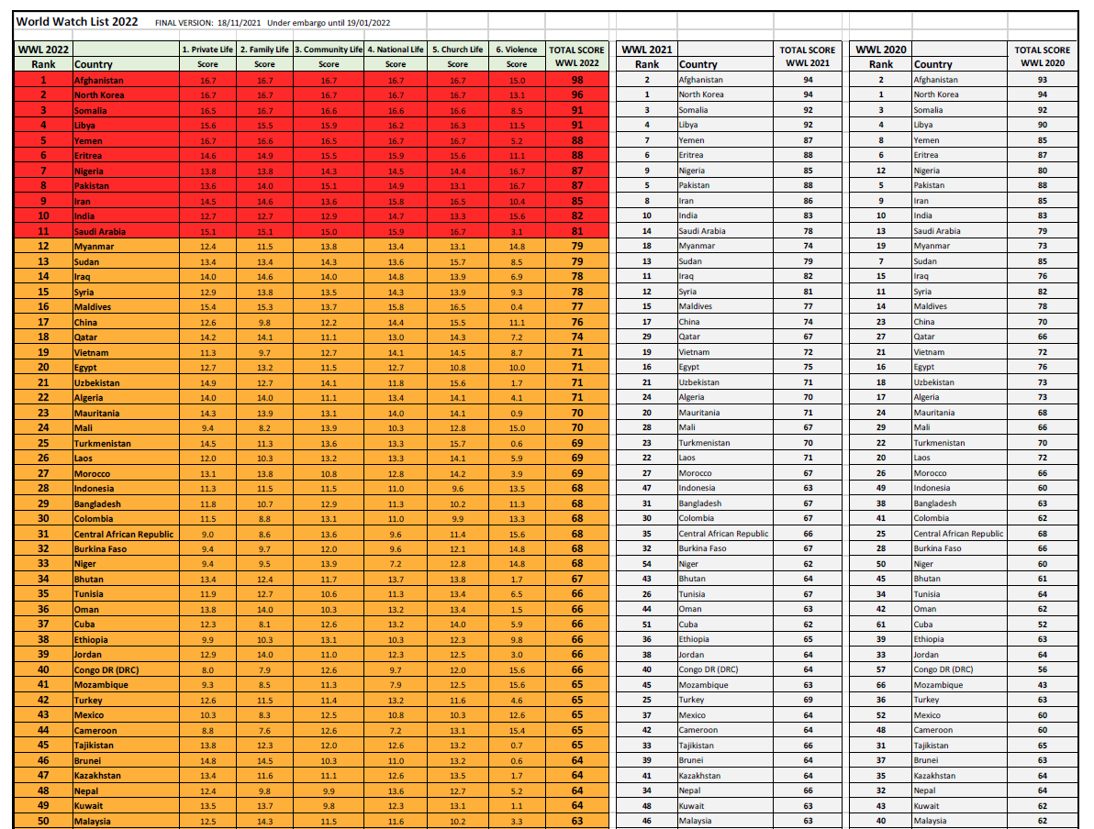
World Watch List 2022
1,2위의 순위변동
박해급증국가
-카타르(29->18)
-인도네시아(47->28)
-미얀마(18->12)
-부탄(43->34)
압박과 폭력의 증가
Notes:
WWL2022 보고서를 보면 다음과 같은 특징들을 볼 수 있다.
아프가니스탄이 1위에 올라오고, 북한이 2위로 순위 변동이 있다. 지난 20년 동안 줄곧 1위로 조사 되었던 북한은 2위로 밀려났으나, 폭력의 영역에서 1.9포인트 차이를 나타낼 뿐 다른 모든 영역에서 16.7포인트로 가장 극심한 압력이 있음을 보여준다.
2. 나이지리아 상황이 지속적으로 악화되고 있다. 2020년 박해지수 80(12위), 2021년 박해지수 85(9위), 2022년 박해지수 87(7위)로 파악된다. 6개 영역가운데 폭력지수가 16.7로 조사되었는데, 이는 가장 극심한 폭력상황을 나타내는 것이다.
3. 박해지수 80점을 초과한 국가가 11개국으로 늘어 났다. 이는 전체적으로 박해가 심해 지고 있음을 보여준다.
4. WWL2022에서 발표한 자료를 통계적으로 압박(SQUEEZE)의 영역을 자세히 살펴보면,
TOP50에 속하는 국가의 총 압박(SQUEEZE)점수는 3,234점 평균 64.7이다. 이는 WWL2021 총 압박점수 3,203 평균 64.1에서 0.6포인트 상승했다.
범위를 넓혀 41점 이상의 박해가 높은 국가가 76개 국가로 총 4,461점 평균 58.7이다. 이는 WWL2021 74개국 총 박해점수 4,313점 평균 58.3에서 0.4포인트 상승한 결과이다.
WWL2021 발표자료와 통계적으로 비교해 보아도 WWL2022년 박해상황이 더욱 극심해 졌다는 사실을 확인할 수 있다.

Slide 13

소그룹 나눔 (15분)
믿음으로 살고, 사역한다고 고백할 때, 어떤 도전들이 기다리고 있을 까요?

Slide 14

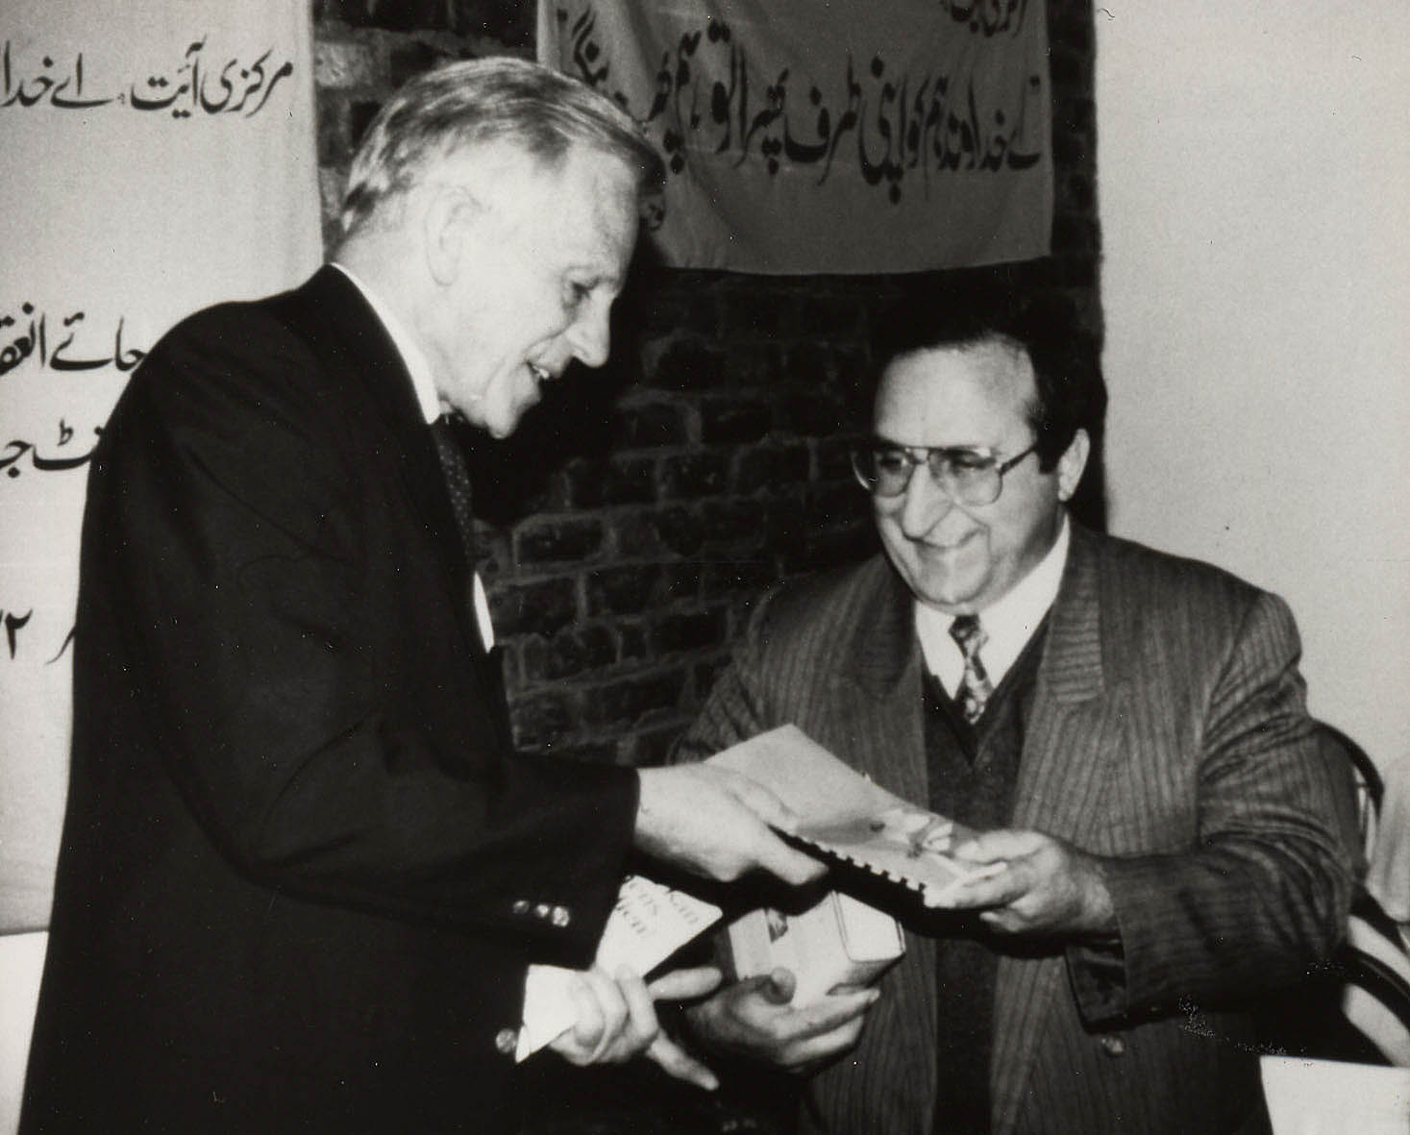
박해 받는 교회를 위한 기도(30')

Slide 15
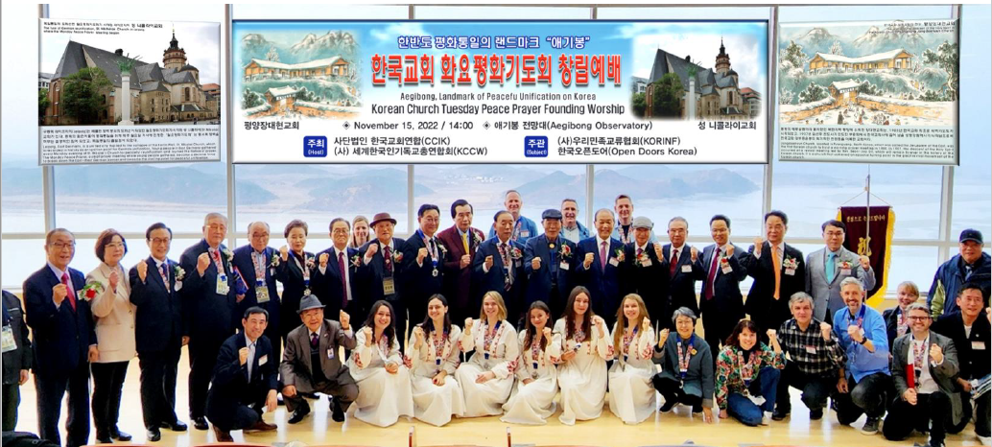
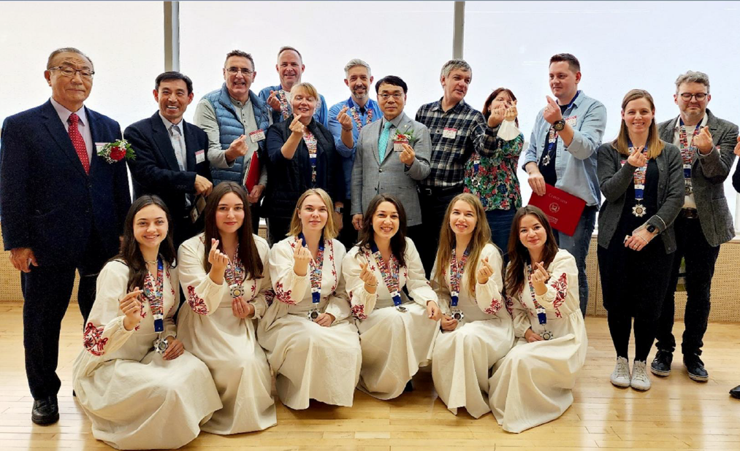
화요 평화기도
한번도 평화를 위해 기도합니다. 북한이 9월 말부터 연달아 대규모 군사행보를 벌이고 있습니다. 각종 핵 장착용 미사일 발사 실험부터 포사격 실험과 대규모 전투기 훈련에 이르기까지 실시하면서 한반도의 긴장을 고조시키고 있습니다.
특히 김정은 위원장은 자신의 딸까지 대동하면서 미사일 훈련을 현지 지도하는 등 핵과 미사일 개발을 더욱 강조하는 모습입니다. 이에 대해 한미는 북한의 군사행보를 규탄하고 연합군사훈련을 실시하는 등 자연스럽게 한반도의 군사적 긴장이 높아지고 있습니다. 추가 핵실험 가능성도 여전하여 북핵문제의 평화적 해결 전망은 더욱 어두워지고 있습니다.
북한 핵 문제가 평화적으로 해결될 수 있도록 기도합시다. 사람의 지혜를 뛰어 넘는 하나님의 경륜 속에서 주님의 뜻이 이루어 지도록 기도합시다. 남북한을 비롯한 주변국들의 지도자들이 하나님을 경외하며 겸손하게 바른 결정을 할 수 있도록 기도합시다.

Slide 16
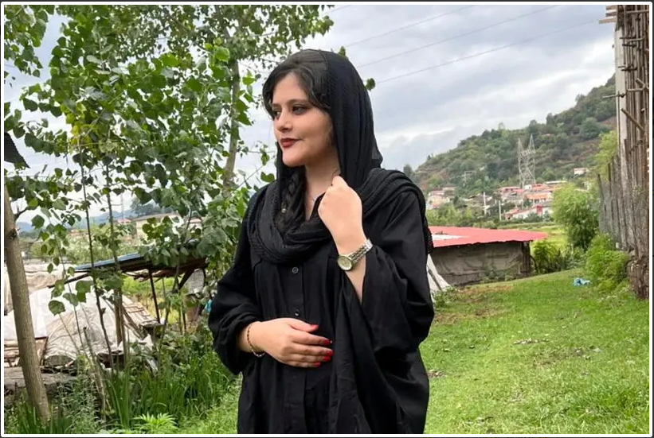
석 달째 이어진 이란 '히잡 시위'…"43년 전과는 다르다"
이란 역사상 가장 역사적인 날: 43년 만에 처음으로 여성들이 머리 스카프 없이 거리에 나섰습니다. 정부와 국민 사이의 투쟁이 계속되는 가운데 이란을 위해 계속 기도해 주십시오.
국민을 기쁘게 하고 권력을 유지하기 위해 정부는 히잡(두건 의무를 포함한 여성을 위한 이슬람 복장 규정)착용의무를 해제하는 것 외에 선택의 여지가 없습니다.
지금은 이란 안팎의 모든 이란인들에게 혼란스러운 시기입니다. 이 혼란의 시기에 평화를 위해 기도하고 교회를 보호하기 위해 기도하십시오.
이란과 교회의 미래를 위해 계속 기도해 주십시오. 시간은 불확실하고 폭력적입니다. 이란이 개방될 기회가 점점 다가오고 있고 그것이 교회가 늘 기도해 온 자유이기도 하지만 도전도 함께 올 것입니다.

Slide 17


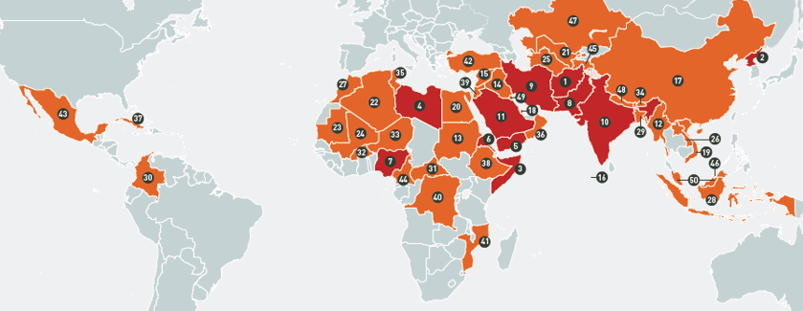
박해 받는 교회를 위한 기도가 이 땅에 요원의 불길처럼 더 뜨겁게 일어나기를 기도합니다.
오픈도어
희망의 백만기도 캠페인
WWL 박해지수 발표
오픈도어 1,300여 명의 사역자들이 브라더 앤드류의 길을 따라 믿음과 용기를 잃지 않고, 겸손하게 박해 받는 교회를 잘 섬길 수 있게 하옵소서!
박해받는 교회를 섬기는데 소명 있고, 헌신된 재정, 정보간사를 예비하여 주옵소서!
예수의 제자의 길을 끝까지 걸어가게 하옵소서!
-희망을 잃어 버린 중동의 기독교인들에게 성령으로 새롭게 하시고, 어둠가운데서 빛을 밝혀 주옵소서! -교회가 복구, 회복, 피난처가 되게 하시고, 모두에게 희망의 등불이 되게 하소서! -신실한 목회자를 세우시고, 새로운 지도자들을 일으켜 주옵소서!
WWL가 2023년 1월 18일, 전세계 24개국 개발 베이스에서 동시에 발표됩니다. 장소 섭외, 자료준비, 기자초청, 실시간 중계 등이 원활하게 잘 진행되게 하시고, 한국교회 선교에 귀한 자료로 쓰임 받을 수 있게 하옵소서!

Slide 18




알림…
1. 박해 받는 교회를 위한 오픈도어 기도모임에 참석해 주신 분들께 감사드립니다.
2. 중동을 위한 희망의 백만기도 운동에 많이 참여해 주세요. www.makehopelast.org에 방문하셔서 기도의 불을 밝혀 주세요!!!
3. 다음 기도시간은 12월 13일 (화) pm 7:00 - 8:00입니다.
Open Doors Korea | odsk@opendoors.or.kr
| 한국오픈도어선교회

